Slide 1
渔我所欲
渔业产业地图信息可视化平台
《软件工程管理》第六小组 立项报告
组长：裴宇航 组员：高世山 沈轩喆 沈韵沨 吴樊 应凌凯
2022年10月24日

Slide 2
目录
CONTENTS
PART 01
PART 02
PART 03
项目概述
市场现状与前景分析
项目目标与内容
PART 04
PART 05
PART 06
项目计划
目标市场及应用
投资估算

Slide 3
01
PART ONE
项目概述

Slide 4
项目背景
技术背景
数字技术的发展和应用，数据成为新的生产资料和关键生产要素
网络技术的发展和应用，数据处理的时效化、自动化与智能化水平提升
01
02
03
推进产业数字化转型成为推动发展、打造优势的主动选择
行业需求
Web应用的灵活性与多样的数据可视化功能更契合行业发展需要
渔业具有区域性和季节性，旧式信息检索平台无法满足发展需求
06
05
04
信息可视化平台可以对数据信息做出清晰呈现与直观对比

Slide 5




项目介绍
本项目旨在建立一个
渔业产业地图信息可视化平台
灵活
清晰
直观
易用

Slide 6
02
PART TWO
市场现状与前景分析

Slide 7
市场现状与前景分析
相关平台
现实需求
中华人民共和国农业农村部渔业渔政管理局
中国工程科技知识中心渔业领域服务
中国知网现代渔业知识资源总库（主要为文献）
渔业网
腾讯WeMap通用产业地图（未包含渔业产业地图）
《“十四五”全国渔业发展规划》指出：
目前渔业生产信息化、数字化、智能化水平低
智慧渔业是渔业科技创新的重要目标
渔业从业者以及政府管理者对类似平台有稳定需求
现状分析
前景分析
多数网站版本比较老旧
渔业数据可视化应用很少
几乎没有产业地图方式的渔业可视化应用
满足水产品供给，是保障国家粮食安全的重要任务，战略作用更加突出
目前竞品少
结论：前景较好，项目可行

Slide 8
03
PART THREE
项目目标与内容

Slide 9
项目目标及内容
可视化内容
图层
检索
产业分布信息
水产资源保护区分布信息
历年渔业贸易分布信息
较小区域的详细产业信息
用户同时查看多个图层
用户自主添加图层
用户自主移除图层
用户可以按关键字对数据进行检索
筛选
导出
管理员
用户可按数据类型筛选数据
用户可事件筛选数据
用户可以将指定数据导出为图像
用户可以将指定数据导出为表格
注册
登陆
增删改数据

Slide 10
用例概述
对产业地图信息进行概览
将指定数据导出为表格或图片
自主添加或移除图层
对数据进行检索
对数据进行筛选
用
户
注册
登陆
增删改数据
管理员

Slide 11
04
PART FOUR
项目计划

Slide 12
整体开发时间线
项目阶段 | 持续时间 | 负责人 | 主要工作 | 目标成果
项目选定 | 2022.10.01-2022.10.15 | 裴宇航 | 确定项目主题，并制定项目开发计划 | 完成《项目章程》《项目计划》
项目启动 | 2022.10.16-2022.10.20 | 高世山 | 对项目可行性进行分析，并制定质量保证方案 | 完成《质量保证计划》《可行性分析报告》
需求分析 | 2022.10.21-2022.10.25 | 沈轩喆 | 确定系统运行环境、系统功能及性能、系统逻辑模型 | 完成《软件需求规格说明书》
系统设计 | 2022.10.26-2022.10.31 | 沈韵沨 | 进行详细系统设计 | 完成《概要设计说明书》《详细设计说明书》
编程实现 | 2022.11.01-2022.11.25 | 全体人员 | 进行系统编码 | 得到完整的可运行代码，完成《系统开发报告》《用户手册》
系统调试 | 2022.11.25-2022.12.05 | 吴樊 | 对系统进行测试、部署，并完成项目总结 | 完成《测试报告》《项目总结报告》

Slide 13
版本更新
​FE-1：查看单个渔业产业地图图层；
FE-2：同时查看多个渔业产业地图图层；
FE-3：渔业地理数据查询；
FE-4：渔业地理数据基本形式可视化（折线图、柱状图、饼状图）；
FE-5：管理员登入登出；
FE-6：管理员增加、修改、删除渔业产业地图数据；
FE-7：地图、图表、数据下载保存功能；
FE-8：渔业地理数据进阶形式可视化（数据区域缩放、热力图、雷达图等）；
特征 | 版本1 | 版本2 | 版本3 | 版本4
FE-1 | 完全实现
FE-2 | 完全实现
FE-3 | 暂不实现 | 完全实现
FE-4 | 暂不实现 | 完全实现
FE-5 | 暂不实现 | 暂不实现 | 完全实现
FE-6 | 暂不实现 | 暂不实现 | 完全实现
FE-7 | 暂不实现 | 暂不实现 | 暂不实现 | 完全实现
FE-8 | 暂不实现 | 暂不实现 | 暂不实现 | 完全实现

Slide 14
软件过程改进计划
SPI原则
软件过程改进框架
软件过程改进手段
1. 注重问题
2. 强调知识创新
3. 鼓励参与
4.领导层的统一
5.计划不断地改进
版本管理工具（git, github）作为技术条件
目标达到CMM已定义级
在有一定条件下向CMM已管理级改进
通过文档进行过程评估，改进路线图
前期目标驱动，后期缺陷驱动
过程改进方案需要上传钉钉公共文件夹
过程改进方案，需要由全体组员过目
重要或有难度的改进要点，要在小组会议中集中培训
对过程修改后出现一些小的问题进行适当调整

Slide 15
使用技术
前端
后端
数据存储和索引管理
Vue框架
ECharts
JavaSpring
MySQL
代码编辑器
开发环境
版本控制和代码管理
VS Code
IntelliJ IDEA
Git
Github

Slide 16
05
PART FIVE
目标市场及应用

Slide 17
目标市场及应用
面向对象
主要应用
应用详情
获得渔业资源分布、市场信息、优惠政策等信息
为从业者、投资者提供智力支持
渔业从业者
渔业投资者
渔业辅助分析
基于数据支持的渔业监管
为产业分析、规划、决策提供治道
政府
政府监管
产业规划
获取渔业数据
研究数据可视化
渔业研究者
渔业知识服务

Slide 18
06
PART SIX
投资估算

Slide 19
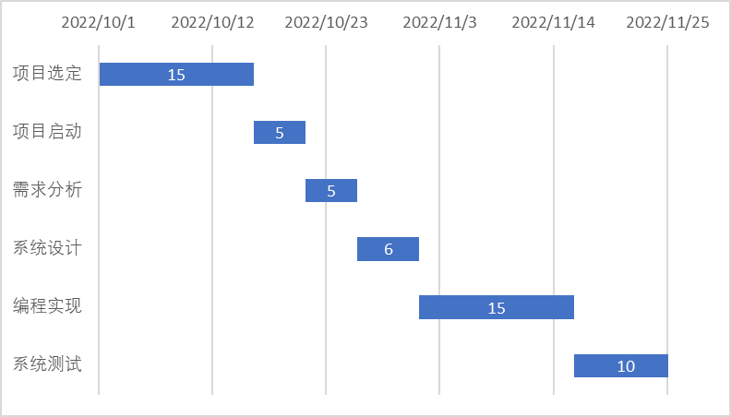
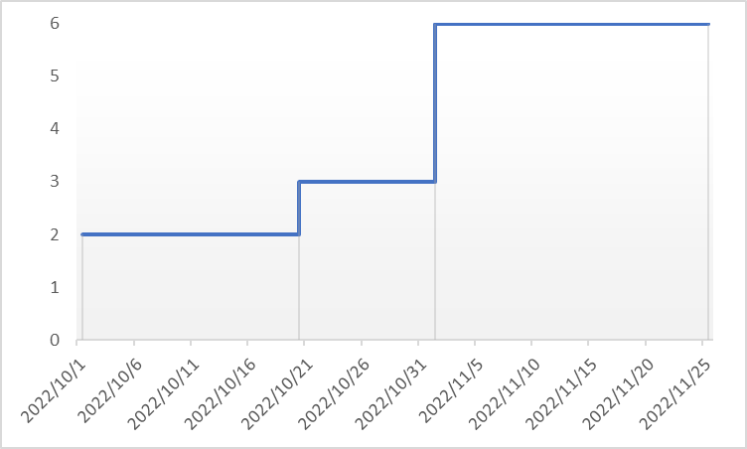
成本估算
时间&人力成本
其他成本
学习成本
注重基于大家已经掌握的技术进行分工，降低学习成本
每人掌握至少一项技术
服务器租赁成本
阿里云服务器约160元/3月
运维成本
数据成本
可从中国工程科技知识中心获得
开发工具成本
已拥有，暂无成本
Total effort : 20*2+11*3+25*6=223 staff-days

Slide 20
成本管理策略
应尽量按照预估成本进行支出
支出应由组内同学超过半数以上投票通过才能支付
任何付款应留存发票，付款发票统一上传至钉钉群内

Slide 21
感谢观看
THANK YOU FOR WATCHING
组长：裴宇航 组员：高世山 沈轩喆 沈韵沨 吴樊 应凌凯
2022年10月24日

